Slide 1
এই স্লাইডটি সম্মানিত শিক্ষকবৃন্দের জন্য
স্লাইডটি হাইড করে রাখা হয়েছে । f5 চেপে শুরু করলে হাইড স্লাইডগুলো দেখা যাবে না । এই পাঠটি শ্রেণিকক্ষে উপস্থাপনের পূর্বে স্লাইড নোটে প্রয়োজনীয় পরামর্শ দেখে নেওয়া এবং নির্ধারিত পাঠের সাথে মিলিয়ে নেওয়ার অনুরোধ রইলো। ফ্রন্ট জনিত কোনো সমস্যা অথবা কনো পরামর্শ থাকলে আমার সাথে যোগাযোগের অনুরোধ রইলো।
অনুরোধক্রমে
মোঃ নাজমুল হক
সহকারী শিক্ষক (গণিত ও সা.বি.)
শ্রীধরগুড়নই দাখিল মাদ্রাসা, আত্রাই, নওগাঁ
জেলা অ্যাম্বাসেডর, নওগাঁ ।
ইমেইলঃ nazhoq71@gmail.com
মোবাইলঃ ০১৭২৪-৬৬৭১৬৬
স্থায়ী ঠিকানাঃ গ্রাম+পোস্টঃ মহিষডাঙ্গা, নলডাঙ্গা, নাটোর ।
Notes:
সাউন্ড শুনার জন্য আগে থেকেই সাউন্ড সার্ভিস কানেক্ট করে রাখতে হবে। (মোঃ নাজমুল হক-nazhoq71@gmail.com)

Slide 2
মাল্টিমিডিয়া ক্লাশে স্বাগতম
Notes:
আনন্দের সাথে স্বাগতম জানিয়ে সকলের খোজ খবর নিয়ে শ্রেণি কার্যক্রম শুরু করতে হবে। (মোঃ নাজমুল হক-nazhoq71@gmail.com)

Slide 3
শিক্ষক পরিচিতি
মোঃ নাজমুল হক
সহকারী শিক্ষক (গণিত ও সা.বি.)
শ্রীধরগুড়নই দাখিল মাদ্রাসা, আত্রাই, নওগাঁ
জেলা অ্যাম্বাসেডর, নওগাঁ ।
ইমেইলঃ nazhoq71@gmail.com
মোবাইলঃ ০১৭২৪-৬৬৭১৬৬
Notes:
(মোঃ নাজমুল হক-nazhoq71@gmail.com)

Slide 4
পাঠ পরিচিতি
বিষয়ঃ গণিত
শ্রেণিঃ ৭ম
অধ্যায়ঃ ৬ষ্ঠ
পাঠঃ ভগ্নাংশ
পাঠ্যাংশঃ বীজগণিতীয় ভগ্নাংশ
সময়ঃ ৪৫ মিনিট
তারিখঃ ০৫.০৫.২০২০ খ্রি.
Notes:
(মোঃ নাজমুল হক-nazhoq71@gmail.com)

Slide 5
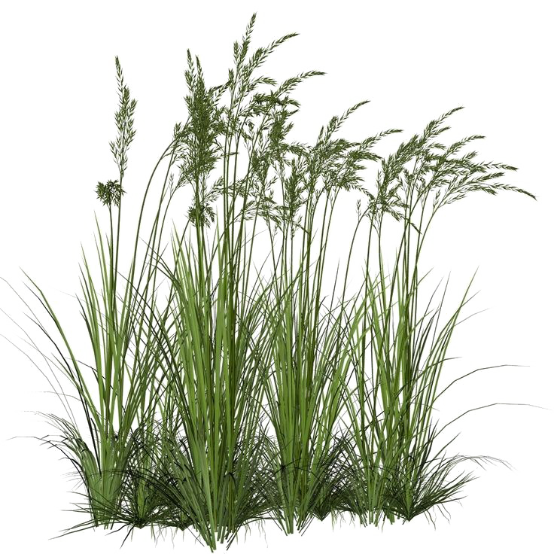
লক্ষ্য কর
কী দেখতে পেলে?
মৌমাছি বেশি হওয়ার ফলে ফুলের পাপড়ি বিভিন্ন অংশে বিভক্ত হয়ে গেলো।
Notes:
পাপড়ি বিভক্ত হওয়ার তথ্য থেকে আজকের পাঠের ভগ্নাংশ সংক্রান্ত কিছু ক্লু দিতে হবে ।পরিবারের সদস্য বেশি হলে সংসার অনেক অংশে বিভক্ত হয়ে যায়; গণিতের পাশাপাশি এখান থেকে শিক্ষার্থীদের পরিবার ছোটো রাখতে উদ্বুদ্ধ করতে হবে। (মোঃ নাজমুল হক-nazhoq71@gmail.com)

Slide 6
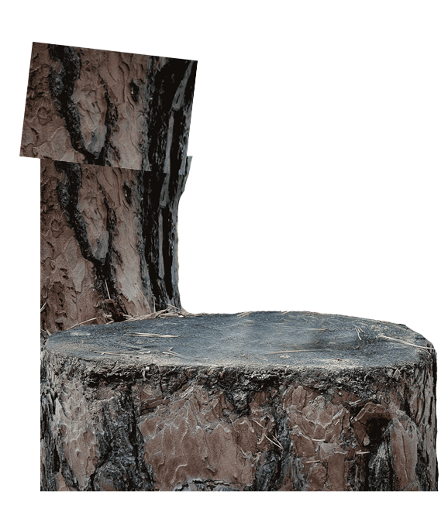
লক্ষ্য কর
আপেলকে কী করা হলো?
একটি আপেল
বলোতো অর্ধেককে অঙ্কে কিভাবে লিখতে হয়?
অর্ধেক করা হলো
কয়টি আপেল?
nazhoq71
তোমরা কি বলতে পারবে এই অংশকে কি বলে ?
ধন্যবাদ তোমাদের - ভগ্নাংশ
Notes:
প্রতিটি অ্যানিমেশন শেষ হওয়ার পরে ক্লিক করতে হবে। শিক্ষার্থীরা পাঠ শিরোনাম বলতে পারা পর্যন্ত বিভিন্ন ক্লু প্রয়োগ করতে হবে অর্থাৎ পাঠ শিরোনাম শিক্ষার্থীদের কাছ থেকেই বের করে নিতে হবে । (মোঃ নাজমুল হক-nazhoq71@gmail.com)

Slide 7
আজকের পাঠ
ভগ্নাংশ
Notes:
পাঠ শিরোনাম প্রকাশ হওয়ার সাথে সাথে শিক্ষার্থীদের মাঝে হালকা অনন্দের অনুভূতি ছড়াতে হবে ।(মোঃ নাজমুল হক-nazhoq71@gmail.com)

Slide 8
শিখন ফল
পাঠ শেষে শিক্ষার্থীরা…
১
ভগ্নাংশ কী তা বলতে পারবে;
২
৩
বীজগণিতীয় ভগ্নাংশ কী তা ব্যাখ্যা করতে পারবে।
সমতুল ভগ্নাংশ চিহ্নিত করতে পারবে;
Notes:
(মোঃ নাজমুল হক-nazhoq71@gmail.com)

Slide 9
লক্ষ্য কর
এই সংখ্যাগুলো পরিমানের অংশ নির্দেশ করে।
কত অংশে বিভক্ত করা হলো?
এখন কত অংশে বিভক্ত করা হলো?
Notes:
কিছুক্ষণ অপেক্ষা করার পর অ্যানিমেশন শেষ হলে শিক্ষার্থীরা প্রশ্নের সঠিক উত্তর দিলে মাউসে ক্লিক করতে হবে ।(মোঃ নাজমুল হক-nazhoq71@gmail.com)

Slide 10
একক কাজ
ভগ্নাংশ কাকে বলে?
12
1
11
সময়ঃ ৩ মিনিট
2
10
9
3
8
4
7
5
6
Notes:
শিক্ষার্থীদের নির্ধারিত সময়টুকু লেখার সুযোগ দিতে হবে ।(মোঃ নাজমুল হক-nazhoq71@gmail.com)

Slide 11
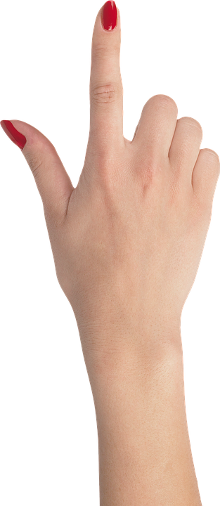
এখন কয় অংশ করা হলো?
কয় অংশ করা হলো?
লক্ষ্য কর
ছয় অংশ
দুই অংশ
ইক্ষু
ছবিতে কী দেখতে পাচ্ছো?
nazhoq71
সমতুল ভগ্নাংশ
nazhoq71
=
?
nazhoq71
অতএব, আমরা লিখতে পারি,
Notes:
কিছুক্ষণ অপেক্ষা করার পর অ্যানিমেশন শেষ হলে শিক্ষার্থীরা প্রশ্নের সঠিক উত্তর দিলে মাউসে ক্লিক করতে হবে । গণিত শিক্ষার পাশাপাশি এখান থেকে শিক্ষার্থীদের আবর্জনা ডাস্টবিনে ফেলতে এবং পরিবেশ পরিষ্কার রাখতে উদ্বুদ্ধ করতে হবে। (মোঃ নাজমুল হক-nazhoq71@gmail.com)

Slide 12
জোড়ায় কাজ
নিচের ভগ্নাংশ যুগল সমতুল কিনা নির্ধারণ কর:
12
1
11
10
2
সময়ঃ 5 মিনিট
9
3
8
4
7
5
6
Notes:
শিক্ষার্থীরা দুজন করে ভাগ হয়ে প্রশ্নের উত্তর লিখবে । শ্রেণি শিক্ষক ঘুরে ঘুরে পর্যবেক্ষণ করবে । শিক্ষার্থীদের নির্ধারিত সময়টুকু লেখার সুযোগ দিতে হবে । (মোঃ নাজমুল হক-nazhoq71@gmail.com)

Slide 13
কত ভাগ রং করা হলো?
কত ভাগ রং করা হলো?
4 ভাগের 3 ভাগ
কতটি ভাগ করা হলো?
কতটি ভাগ করা হলো?
কী দেখতে পেলে?
কী দেখতে পেলে?
4 ভাগ
বৃত্ত অঙ্কন
Notes:
শিক্ষার্থীদের বইয়ের সাথে সংযোগ স্থাপন করার জন্য চিত্রটির সাথে বইয়ের চিত্রের মিল আছে কিনে দেখতে বলতে হবে। অ্যানিমেশন ও সাউন্ড শেষ হওয়ার পর মাউসে ক্লিক করতে হবে যেন শিক্ষার্থীরা ক্লিয়ার বুঝতে পারে । (মোঃ নাজমুল হক-nazhoq71@gmail.com)

Slide 14
অতএব আমরা লিখতে পারি,
বর্গক্ষেত্রের কত অংশ কালো করা হলো?
এখন বর্গক্ষেত্রের কত অংশ কালো করা হলো?
অংশ
অংশ
একইভাবে বীজগণিতীয় ভগ্নাংশের ক্ষেত্রে,
আবার,
অতএব,
এবং পরস্পর সমতুল ভগ্নাংশ।
Notes:
অ্যানিমেশন শেষ হওয়ার পর শিক্ষার্থীরা প্রশ্নের সঠিক উত্তর দিলে মাউসে ক্লিক করতে হবে । শিক্ষার্থীদের বইয়ের সাথে সংযোগ স্থাপন করার জন্য চিত্রটির সাথে বইয়ের চিত্রের মিল আছে কিনে দেখতে বলতে হবে। । (মোঃ নাজমুল হক-nazhoq71@gmail.com)

Slide 15
দলগত কাজ
দুটি বীজগিণিতীয় ভগ্নাংশ লিখে প্রতিটির তিনটি করে সমতুল ভগ্নাংশ লেখ।
Notes:
৫ জন করে প্রতিটি গ্রুপে শিক্ষার্থীরা লিখবে ।তারা ঠিকমত গ্রুপে লিখছে কীনা শিক্ষকের ঘুরে ঘুরে দেখতে হবে । (মোঃ নাজমুল হক-nazhoq71@gmail.com)

Slide 16
মূল্যায়ন
১. ভগ্নাংশ কী?
উত্তরঃ যে সংখ্যা কোনো পরিমানের অংশ নির্দেশ করে তাকে ভগ্নাংশ বলে।
২. সমতুল ভগ্নাংশ যুগল কোনটি?
(ক) (খ) (গ) (ঘ)
৩. বীজগণিতীয় ভগ্নাংশের বীজগণিতীয় প্রতীক থাকতে পারে-
(i) শুধু লব-এ (ii) শুধু হর-এ (iii) লব ও হর-এ
(ক) (i) ও (ii) (খ) (i) ও (iii)
(গ) (ii) ও (iii) (ঘ) (i) , (ii) ও (iii)
Notes:
প্রতিটি উত্তর দেওয়া শেষ হওয়ার পর মাউসে ক্লিক করতে হবে । (মোঃ নাজমুল হক-nazhoq71@gmail.com)

Slide 17
বাড়ির কাজ
এবং
প্রতিটির তিনটি করে সমতুল ভগ্নাংশ লেখ।
নিজ খাতায় লিখে নাও
Notes:
শিক্ষার্থীরা বাড়ির কাজ নিজ খাতায় লিখে নিবে এবং বাড়ি থেকে সমাধান করে নিয়ে আসবে । (মোঃ নাজমুল হক-nazhoq71@gmail.com)

Slide 18
সবাইকে ধন্যবাদ
Notes:
সবাইকে ধন্যবাদ জানিয়ে আনন্দের সাথে উপকরণ গুছিয়ে নিয়ে সময় শেষ হওয়ার সাথে সাথে শ্রেণি কক্ষ ত্যাগ করতে হবে।(মোঃ নাজমুল হক-nazhoq71@gmail.com)

